Slide 1
Analiza Finansowa
III. Rachunek Efektywności Inwestycji
Mateusz Mierzejewski

Slide 2
Plan na dziś
Całkowita wartość przyszła
Całkowita wartość teraźniejsza
Ocena projektów inwestycyjnych

Slide 3
Plan na dziś
Całkowita wartość przyszła
Całkowita wartość teraźniejsza
Ocena projektów inwestycyjnych
  Metoda NPV
  Metoda okresu zwrotu z nakładów
  Metoda zdyskontowanego okresu zwrotu z nakładów

Slide 4
Całkowita wartość przyszła

Slide 5
Całkowita wartość przyszła
Rok | 2016 | 2017 | 2018
W pierwszym roku | 100
W drugim roku
W trzecim roku
SUMA | 100
Stopa dyskontowa = 7%

Slide 6
Całkowita wartość przyszła
Rok | 2016 | 2017 | 2018
W pierwszym roku | 100 | 107
W drugim roku
W trzecim roku
SUMA | 100
Stopa dyskontowa = 7%

Slide 7
Całkowita wartość przyszła
Rok | 2016 | 2017 | 2018
W pierwszym roku | 100 | 107 | 114,49
W drugim roku
W trzecim roku
SUMA | 100
Stopa dyskontowa = 7%

Slide 8
Całkowita wartość przyszła
Rok | 2016 | 2017 | 2018
W pierwszym roku | 100 | 107 | 114,49
W drugim roku |  | 200
W trzecim roku
SUMA | 100 | 307
Stopa dyskontowa = 7%

Slide 9
Całkowita wartość przyszła
Rok | 2016 | 2017 | 2018
W pierwszym roku | 100 | 107 | 114,49
W drugim roku |  | 200 | 214,00
W trzecim roku
SUMA | 100 | 307
Stopa dyskontowa = 7%

Slide 10
Całkowita wartość przyszła
Rok | 2016 | 2017 | 2018
W pierwszym roku | 100 | 107 | 114,49
W drugim roku |  | 200 | 214,00
W trzecim roku |  |  | 300
SUMA | 100 | 307 | 628,49
Stopa dyskontowa = 7%

Slide 11
Całkowita wartość przyszła
Dla trzech lat:
Rok | 2016 | 2017 | 2018
W pierwszym roku | 100 | 107 | 114,49
W drugim roku |  | 200 | 214,00
W trzecim roku |  |  | 300
SUMA | 100 | 307 | 628,49
Dla czterech lat:
Stopa dyskontowa = 7%
$Całkowita Wartość Przyszła=$ 100 * 1,07⁴ + 200 * 1,07³ + 300 * 1,07² = 719,56

Slide 12
Całkowita wartość przyszła
$Całkowita Wartość Przyszła=$ 100 * 1,07⁴ + 200 * 1,07³ + 300 * 1,07² = 719,56

Slide 13
Całkowita wartość przyszła
$Całkowita Wartość Przyszła=$ 100 * 1,07⁴ + 200 * 1,07³ + 300 * 1,07² = 719,56
$$Całkowita Wartość Przyszła=kwota ∗{\left(1+r\right)}^{n}$$

Slide 14
Całkowita wartość przyszła
$$Całkowita Wartość Przyszła=kwota ∗{\left(1+r\right)}^{n}$$
$$r −stopa procentowa (stopa dyskontowa)$$
$$n −liczba okresów (liczba lat)$$

Slide 15
Całkowita wartość teraźniejsza

Slide 16
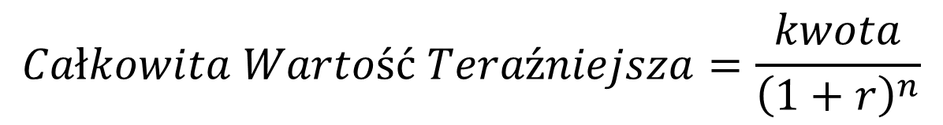
Całkowita wartość teraźniejsza
Dla pojedynczej kwoty:
$$Całkowita Wartość Teraźniejsza=\frac{kwota}{{\left(1+r\right)}^{n}}$$
$$r −stopa procentowa (stopa dyskontowa)$$
$$n −liczba okresów (liczba lat)$$

Slide 17
Całkowita wartość teraźniejsza
Rok | 2016 | 2017 | 2018
W pierwszym roku |  |  | 2000
W drugim roku |  |  | 1000
SUMA |  |  | 3000

Slide 18
Całkowita wartość teraźniejsza
Rok | 2016 | 2017 | 2018
W pierwszym roku | 1683,36 |  | 2000
W drugim roku |  |  | 1000
SUMA |  |  | 3000

Slide 19
Całkowita wartość teraźniejsza
Rok | 2016 | 2017 | 2018
W pierwszym roku | 1683,36 |  | 2000
W drugim roku |  | 917,43 | 1000
SUMA | 1683,36 | 917,43 | 3000

Slide 20
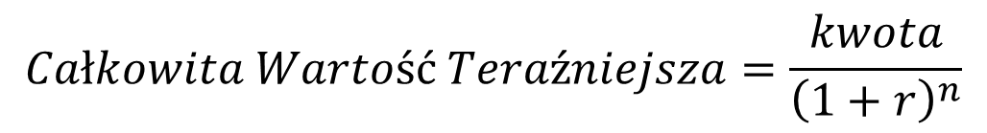
Całkowita wartość teraźniejsza
Rok | 2016 | 2017 | 2018
W pierwszym roku | 1683,36 |  | 2000
W drugim roku |  | 917,43 | 1000
SUMA | 1683,36 | 917,43 | 3000
Dla pojedynczej kwoty:
$$Całkowita Wartość Teraźniejsza=\frac{kwota}{{\left(1+r\right)}^{n}}$$

Slide 21
Całkowita wartość teraźniejsza
Rok | 2016 | 2017 | 2018
W pierwszym roku | 1683,36 |  | 2000
W drugim roku |  | 917,43 | 1000
SUMA | 1683,36 | 917,43 | 3000
!!!
Dla pojedynczej kwoty:
$$Całkowita Wartość Teraźniejsza=\frac{kwota}{{\left(1+r\right)}^{n}}$$

Slide 22
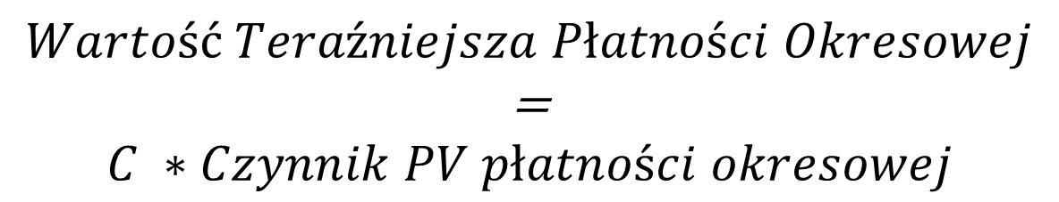
Całkowita wartość teraźniejsza
Dla przepływów pieniężnych:
$$Wartość Teraźniejsza Płatności Okresowej$$
=
$$C ∗Czynnik PV płatności okresowej$$
$$C −wartość wpłat okresowych$$

Slide 23
Całkowita wartość teraźniejsza
!!!
Dla przepływów pieniężnych:
$$Wartość Teraźniejsza Płatności Okresowej$$
=
$$C ∗Czynnik PV płatności okresowej$$
$$C −wartość wpłat okresowych$$

Slide 24
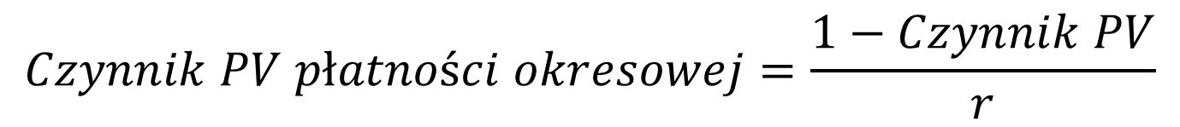
Całkowita wartość teraźniejsza
Dla przepływów pieniężnych:
$$Czynnik PV płatności okresowej=\frac{1−Czynnik PV}{r}$$
$$r −stopa procentowa (stopa dyskontowa)$$

Slide 25
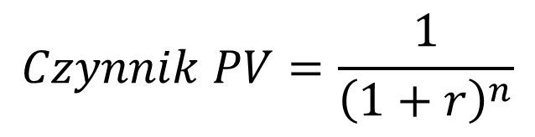
Całkowita wartość teraźniejsza
Dla przepływów pieniężnych:
$$Czynnik PV=\frac{1}{{\left(1+r\right)}^{n}}$$
$$r −stopa procentowa (stopa dyskontowa)$$
$$n −liczba okresów (liczba lat)$$

Slide 26
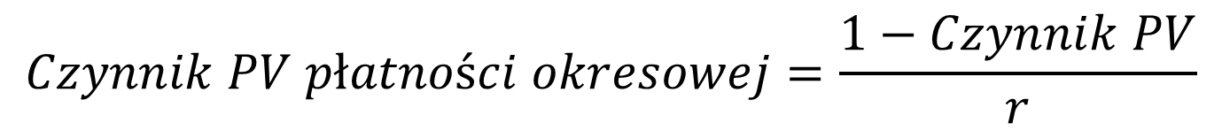
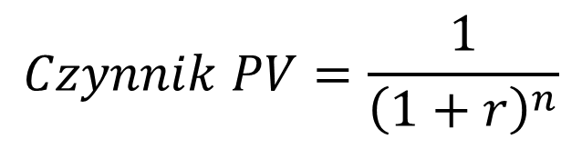
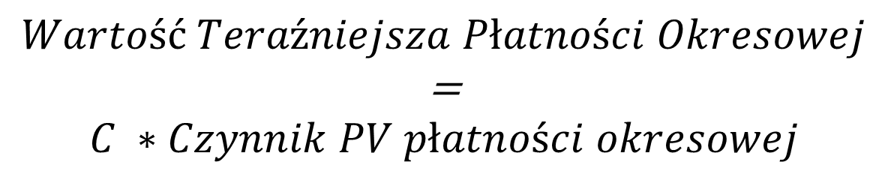
Całkowita wartość teraźniejsza
Dla przepływów pieniężnych:
$$Wartość Teraźniejsza Płatności Okresowej$$
=
$$C ∗Czynnik PV płatności okresowej$$
$$Czynnik PV płatności okresowej=\frac{1−Czynnik PV}{r}$$
$$Czynnik PV=\frac{1}{{\left(1+r\right)}^{n}}$$

Slide 27
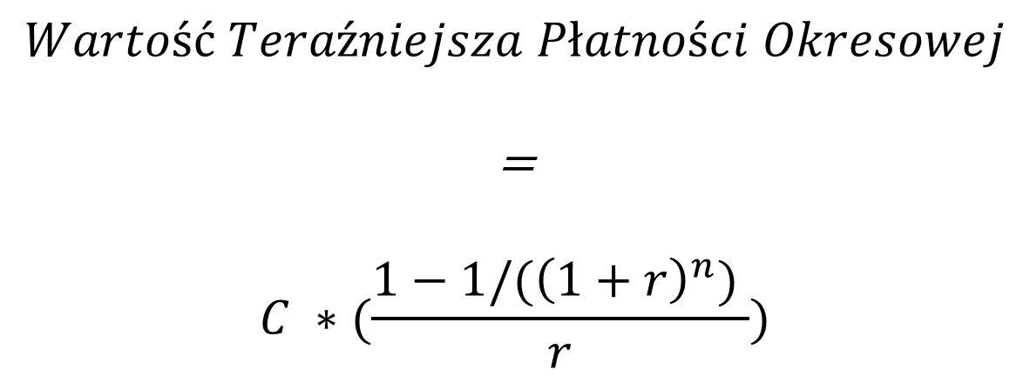
Całkowita wartość teraźniejsza
Dla przepływów pieniężnych:
$$Wartość Teraźniejsza Płatności Okresowej$$
=
$$C ∗(\frac{1−1/({\left(1+r\right)}^{n}) }{r})$$

Slide 28
Całkowita wartość teraźniejsza
Dla przepływów pieniężnych:
$$Wartość Teraźniejsza Płatności Okresowej$$
=
$$C ∗(\frac{1−1/({\left(1+r\right)}^{n}) }{r})$$
Czynnik PV

Slide 29
Całkowita wartość teraźniejsza
Dla przepływów pieniężnych:
$$Wartość Teraźniejsza Płatności Okresowej$$
=
$$C ∗(\frac{1−1/({\left(1+r\right)}^{n}) }{r})$$
Czynnik PV
Czynnik PV płatności okresowej

Slide 30
Całkowita wartość teraźniejsza - przykład
Zakładamy firmę produkującą zdrową żywność – mrożone mleko jaka.

Slide 31
Całkowita wartość teraźniejsza - przykład
Zakładamy firmę produkującą zdrową żywność – mrożone mleko jaka.
Rozpoczęcie działalności będzie nas kosztować 100 000 PLN

Slide 32
Całkowita wartość teraźniejsza - przykład
Zakładamy firmę produkującą zdrową żywność – mrożone mleko jaka.
Rozpoczęcie działalności będzie nas kosztować 100 000 PLN
Mamy przeczucie, że firma może okazać się nietrafionym pomysłem, więc chcemy jak najszybciej spłacić kredyt (w pięć lat)

Slide 33
Całkowita wartość teraźniejsza - przykład
Zakładamy firmę produkującą zdrową żywność – mrożone mleko jaka.
Rozpoczęcie działalności będzie nas kosztować 100 000 PLN
Mamy przeczucie, że firma może okazać się nietrafionym pomysłem, więc chcemy jak najszybciej spłacić kredyt (w pięć lat)
Stopa procentowa jaką zaproponował nam bank wynosi 18%

Slide 34
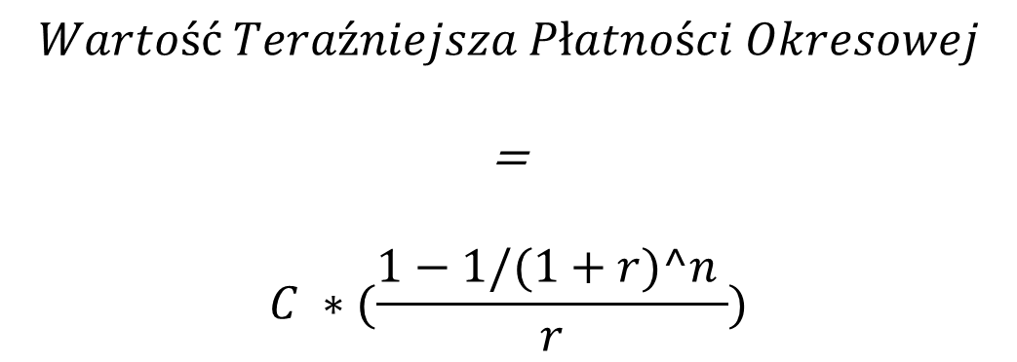
Całkowita wartość teraźniejsza - przykład
Zakładamy firmę produkującą zdrową żywność – mrożone mleko jaka
Rozpoczęcie działalności będzie nas kosztować 100 000 PLN
$$Wartość Teraźniejsza Płatności Okresowej$$
=
$$C ∗(\frac{1−1/(1+r)^n }{r})$$
Mamy przeczucie, że firma może okazać się nietrafionym pomysłem, więc chcemy jak najszybciej spłacić kredyt (w pięć lat)
Stopa procentowa jaką zaproponował nam bank wynosi 18%

Slide 35
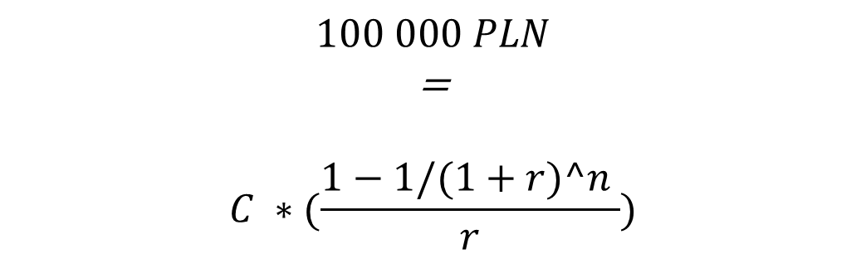
Całkowita wartość teraźniejsza - przykład
Zakładamy firmę produkującą zdrową żywność – mrożone mleko jaka.
Rozpoczęcie działalności będzie nas kosztować 100 000 PLN
$$100 000 PLN$$
=
$$C ∗(\frac{1−1/(1+r)^n }{r})$$
Mamy przeczucie, że firma może okazać się nietrafionym pomysłem, więc chcemy jak najszybciej spłacić kredyt (w pięć lat)
Stopa procentowa jaką zaproponował nam bank wynosi 18%

Slide 36
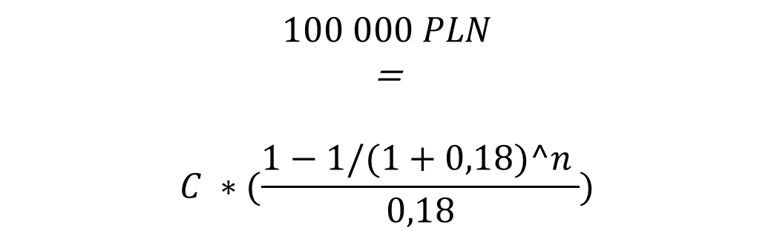
Całkowita wartość teraźniejsza - przykład
Zakładamy firmę produkującą zdrową żywność – mrożone mleko jaka.
Rozpoczęcie działalności będzie nas kosztować 100 000 PLN
$$100 000 PLN$$
=
$$C ∗(\frac{1−1/(1+0,18)^n }{0,18})$$
Mamy przeczucie, że firma może okazać się nietrafionym pomysłem, więc chcemy jak najszybciej spłacić kredyt (w pięć lat)
Stopa procentowa jaką zaproponował nam bank wynosi 18%

Slide 37
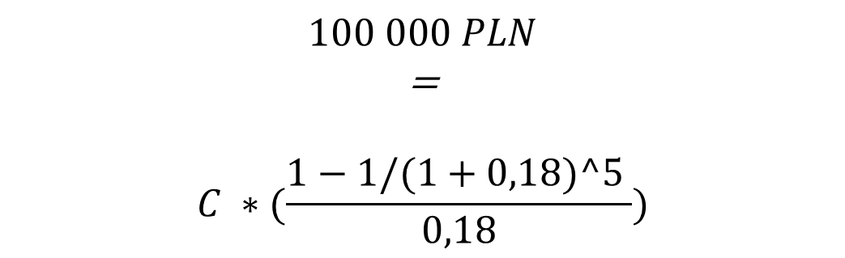
Całkowita wartość teraźniejsza - przykład
Zakładamy firmę produkującą zdrową żywność – mrożone mleko jaka.
Rozpoczęcie działalności będzie nas kosztować 100 000 PLN
$$100 000 PLN$$
=
$$C ∗(\frac{1−1/(1+0,18)^5 }{0,18})$$
Mamy przeczucie, że firma może okazać się nietrafionym pomysłem, więc chcemy jak najszybciej spłacić kredyt (w pięć lat)
Stopa procentowa jaką zaproponował nam bank wynosi 18%

Slide 38
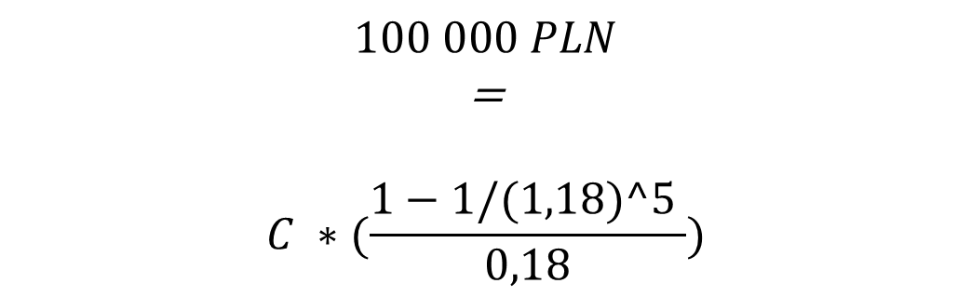
Całkowita wartość teraźniejsza - przykład
Zakładamy firmę produkującą zdrową żywność – mrożone mleko jaka.
Rozpoczęcie działalności będzie nas kosztować 100 000 PLN
$$100 000 PLN$$
=
$$C ∗(\frac{1−1/(1,18)^5 }{0,18})$$
Mamy przeczucie, że firma może okazać się nietrafionym pomysłem, więc chcemy jak najszybciej spłacić kredyt (w pięć lat)
Stopa procentowa jaką zaproponował nam bank wynosi 18%

Slide 39
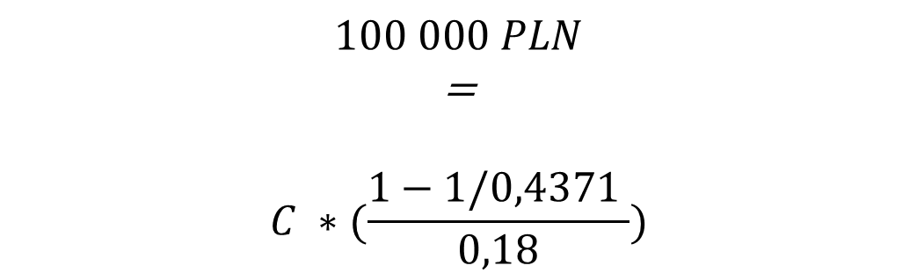
Całkowita wartość teraźniejsza - przykład
Zakładamy firmę produkującą zdrową żywność – mrożone mleko jaka.
Rozpoczęcie działalności będzie nas kosztować 100 000 PLN
$$100 000 PLN$$
=
$$C ∗(\frac{1−1/0,4371 }{0,18})$$
Mamy przeczucie, że firma może okazać się nietrafionym pomysłem, więc chcemy jak najszybciej spłacić kredyt (w pięć lat)
Stopa procentowa jaką zaproponował nam bank wynosi 18%

Slide 40

Całkowita wartość teraźniejsza - przykład
Zakładamy firmę produkującą zdrową żywność – mrożone mleko jaka.
Rozpoczęcie działalności będzie nas kosztować 100 000 PLN
$$100 000 PLN$$
=
$$C ∗3,1272$$
Mamy przeczucie, że firma może okazać się nietrafionym pomysłem, więc chcemy jak najszybciej spłacić kredyt (w pięć lat)
Stopa procentowa jaką zaproponował nam bank wynosi 18%

Slide 41
Całkowita wartość teraźniejsza - przykład
Zakładamy firmę produkującą zdrową żywność – mrożone mleko jaka.
Rozpoczęcie działalności będzie nas kosztować 100 000 PLN
$$C=100 000/3,1272$$
Mamy przeczucie, że firma może okazać się nietrafionym pomysłem, więc chcemy jak najszybciej spłacić kredyt (w pięć lat)
Stopa procentowa jaką zaproponował nam bank wynosi 18%

Slide 42

Całkowita wartość teraźniejsza - przykład
Zakładamy firmę produkującą zdrową żywność – mrożone mleko jaka.
Rozpoczęcie działalności będzie nas kosztować 100 000 PLN
$C=100 000/3,1272$ = 31 977 PLN
Mamy przeczucie, że firma może okazać się nietrafionym pomysłem, więc chcemy jak najszybciej spłacić kredyt (w pięć lat)
Stopa procentowa jaką zaproponował nam bank wynosi 18%

Slide 43
Ocena projektów inwestycyjnych
Metoda NPV
Metoda okresu zwrotu nakładów
Metoda zdyskontowanego okresu zwrotu nakładów

Slide 44
Metoda NPV

Slide 45
Metoda NPV
Wartość Teraźniejsza Netto (NPV) = PV płatności okresowej - Nakłady

Slide 46

Metoda NPV - przykład
Przychody: 10 mln PLN rocznie
Wydatki z podatkami: 7 mln PLN rocznie
Wartość likwidacyjna po 8 latach: 1 mln PLN
Stopa dyskontowa: 15%
1 000 000 jednostek akcji
Koszt: 15 mln PLN

Slide 47
Metoda NPV - przykład
Przychody: 10 mln PLN rocznie
Wydatki z podatkami: 7 mln PLN rocznie
Wartość likwidacyjna po 6 latach: 1 mln PLN
Stopa dyskontowa: 15%
1 000 000 jednostek akcji
Koszt: 15 mln PLN
Jak inwestycja wpłynie na notowania giełdowe?

Slide 48

Metoda NPV - przykład
Przychody: 10 mln PLN rocznie
Wydatki z podatkami: 7 mln PLN rocznie
Wartość likwidacyjna po 6 latach: 1 mln PLN
Stopa dyskontowa: 15%
1 000 000 jednostek akcji
Koszt: 15 mln PLN
Czas | 0 | 1 | 2 | 3 | 4 | 5 | 6
Nakład | - 15
Wpływy |  | 10 | 10 | 10 | 10 | 10 | 10
Wydatki |  | 7 | 7 | 7 | 7 | 7 | 7
Wpływy netto |  | 3 | 3 | 3 | 3 | 3 | 3
Wartość likwidacyjna |  |  |  |  |  |  | 1
Przep. Pien. netto | -15 | 3 | 3 | 3 | 3 | 3 | 4

Slide 49
Metoda NPV - przykład
Przychody: 10 mln PLN rocznie
Wydatki z podatkami: 7 mln PLN rocznie
Wartość likwidacyjna po 6 latach: 1 mln PLN
Stopa dyskontowa: 15%
1 000 000 jednostek akcji
Koszt: 15 mln PLN
Wartość Teraźniejsza Netto (NPV)
=
PV płatności okresowej - Nakłady

Slide 50
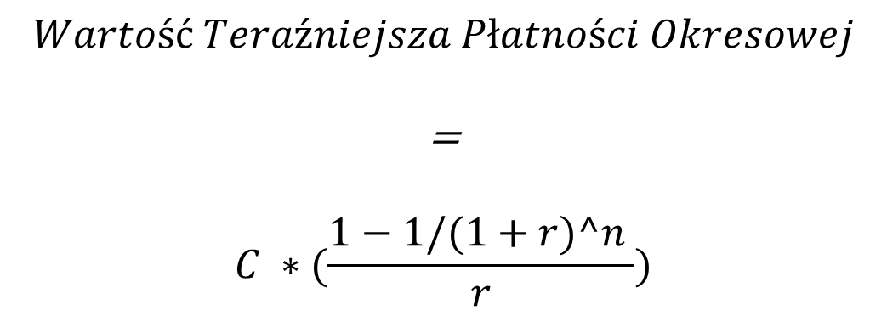
Metoda NPV - przykład
Wartość Teraźniejsza Netto (NPV)
=
PV płatności okresowej - Nakłady
Przychody: 10 mln PLN rocznie
Wydatki z podatkami: 7 mln PLN rocznie
Wartość likwidacyjna po 6 latach: 1 mln PLN
Stopa dyskontowa: 15%
1 000 000 jednostek akcji
Koszt: 15 mln PLN
$$Wartość Teraźniejsza Płatności Okresowej$$
=
$$C ∗(\frac{1−1/(1+r)^n }{r})$$

Slide 51
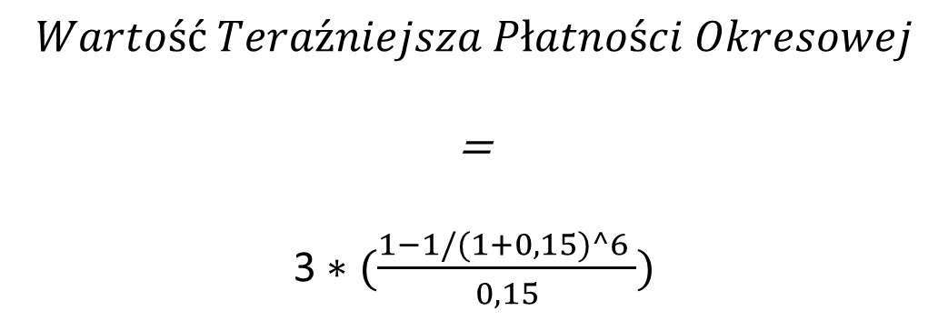
Metoda NPV - przykład
Wartość Teraźniejsza Netto (NPV)
=
PV płatności okresowej - Nakłady
Przychody: 10 mln PLN rocznie
Wydatki z podatkami: 7 mln PLN rocznie
Wartość likwidacyjna po 6 latach: 1 mln PLN
Stopa dyskontowa: 15%
1 000 000 jednostek akcji
Koszt: 15 mln PLN
$$Wartość Teraźniejsza Płatności Okresowej$$
=
3$∗(\frac{1−1/(1+0,15)^6 }{0,15})$

Slide 52

Metoda NPV - przykład
Wartość Teraźniejsza Netto (NPV)
=
PV płatności okresowej - Nakłady
Przychody: 10 mln PLN rocznie
Wydatki z podatkami: 7 mln PLN rocznie
Wartość likwidacyjna po 6 latach: 1 mln PLN
Stopa dyskontowa: 15%
1 000 000 jednostek akcji
Koszt: 15 mln PLN
$$Wartość Teraźniejsza Płatności Okresowej$$
=
3$∗(\frac{1−1/(1+0,15)^6 }{0,15})$
= 11,4 mln PLN

Slide 53
Metoda NPV - przykład
Przychody: 10 mln PLN rocznie
Wydatki z podatkami: 7 mln PLN rocznie
Wartość likwidacyjna po 6 latach: 1 mln PLN
Stopa dyskontowa: 15%
1 000 000 jednostek akcji
Koszt: 15 mln PLN
Wartość Teraźniejsza Netto (NPV)
=
11,4 – Nakłady + wartość teraźniejsza likwidacji

Slide 54
Metoda NPV - przykład
Przychody: 10 mln PLN rocznie
Wydatki z podatkami: 7 mln PLN rocznie
Wartość likwidacyjna po 6 latach: 1 mln PLN
Stopa dyskontowa: 15%
1 000 000 jednostek akcji
Koszt: 15 mln PLN
Wartość Teraźniejsza Netto (NPV)
=
11,4 – 15 + 0,43
=
-3,17 mln PLN

Slide 55
Metoda okresu zwrotu nakładów

Slide 56
Metoda okresu zwrotu nakładów
Rok | Przepływy pieniężne (PLN)
1 | 100
2 | 200
3 | 500
Realizacja projektu kosztuje 500 PLN

Slide 57
Metoda okresu zwrotu nakładów
Rok | Przepływy pieniężne (PLN)
1 | 100
2 | 200
3 | 500
Okres zwrotu nakładów = 2 + 200/500 = 2,4 lat
Realizacja projektu kosztuje 500 PLN

Slide 58
Metoda okresu zwrotu nakładów
Rok | Przepływy pieniężne projekt długookresowy (PLN) | Przepływy pieniężne projekt krótkookresowy (PLN)
0 | - 250 | - 250
1 | 100 | 100
2 | 100 | 200
3 | 100 | 0
4 | 100 | 0
Realizacja projektu kosztuje 250 PLN
Realizacja projektu kosztuje 250 PLN

Slide 59
Metoda okresu zwrotu nakładów
Rok | Przepływy pieniężne projekt długookresowy (PLN) | Przepływy pieniężne projekt krótkookresowy (PLN)
0 | - 250 | - 250
1 | 100 | 100
2 | 100 | 200
3 | 100 | 0
4 | 100 | 0
Okres Zwrotu Pro. Dł. = 2 + 50/100 = 2,5
Okres Zwrotu Pro. Kr. = 1 + 150/200 = 1,75

Slide 60
Metoda okresu zwrotu nakładów
Rok | Przepływy pieniężne projekt długookresowy (PLN) | Przepływy pieniężne projekt krótkookresowy (PLN)
0 | - 250 | - 250
1 | 100 | 100
2 | 100 | 200
3 | 100 | 0
4 | 100 | 0
Okres Zwrotu Pro. Dł. = 2 + 50/100 = 2,5
Okres Zwrotu Pro. Kr. = 1 + 150/200 = 1,75
Projekt Wybrany

Slide 61
Metoda okresu zwrotu nakładów
Rok | Przepływy pieniężne projekt długookresowy (PLN) | Przepływy pieniężne projekt krótkookresowy (PLN)
0 | - 250 | - 250
1 | 100 | 100
2 | 100 | 200
3 | 100 | 0
4 | 100 | 0
Okres Zwrotu Pro. Dł. = 2 + 50/100 = 2,5
Czy to dobra decyzja?
Okres Zwrotu Pro. Kr. = 1 + 150/200 = 1,75
Projekt Wybrany

Slide 62
Metoda okresu zwrotu nakładów
Rok | Przepływy pieniężne projekt długookresowy (PLN) | Przepływy pieniężne projekt krótkookresowy (PLN)
0 | - 250 | - 250
1 | 100 | 100
2 | 100 | 200
3 | 100 | 0
4 | 100 | 0
NPV Pro. Kr. = -250 + (200/(1,15)^2) + (100/1,15) = - 11,81
NPV Pro. Dł. = -250 + 100 * ((1-(1/(1,15)^4)/0,15) = 35,50

Slide 63
Metoda okresu zwrotu nakładów
Rok | Przepływy pieniężne projekt długookresowy (PLN) | Przepływy pieniężne projekt krótkookresowy (PLN)
0 | - 250 | - 250
1 | 100 | 100
2 | 100 | 200
3 | 100 | 0
4 | 100 | 0
Okres Zwrotu Pro. Kr. = 1,75
NPV Pro. Kr. = - 11,81
Okres Zwrotu Pro. Dł= 2,5
NPV Pro. Dł. = 35,50

Slide 64
Metoda zdyskontowanego okresu zwrotu nakładów

Slide 65
Metoda zdyskontowanego zwrotu nakładów
Rok | Przepływy pieniężne | Zdyskontowane przepływy pieniężne | Zakumulowane zdyskontowane przepływy pieniężne
0 | - 250
1 | 100
2 | 100
3 | 100
4 | 100
Rok | Przepływy pieniężne | Zdyskontowane przepływy pieniężne
0 | - 250
1 | 100
2 | 100
3 | 100
4 | 100
Okres Zwrotu Nakładów = 2 + 50/100 = 2,5

Slide 66
Metoda zdyskontowanego zwrotu nakładów
Rok | Przepływy pieniężne | Zdyskontowane przepływy pieniężne | Zakumulowane zdyskontowane przepływy pieniężne
0 | - 250
1 | 100
2 | 100
3 | 100
4 | 100
Okres Zwrotu Nakładów = 2 + 50/100 = 2,5
Stopa dyskontowa = 10%

Slide 67
Metoda zdyskontowanego zwrotu nakładów
Rok | Przepływy pieniężne | Zdyskontowane przepływy pieniężne | Zakumulowane zdyskontowane przepływy pieniężne
0 | - 250
1 | 100 | 90,9
2 | 100
3 | 100
4 | 100
Okres Zwrotu Nakładów = 2 + 50/100 = 2,5
Stopa dyskontowa = 10%

Slide 68
Metoda zdyskontowanego zwrotu nakładów
Rok | Przepływy pieniężne | Zdyskontowane przepływy pieniężne | Zakumulowane zdyskontowane przepływy pieniężne
0 | - 250
1 | 100 | 90,9
2 | 100 | 82,6
3 | 100
4 | 100
Okres Zwrotu Nakładów = 2 + 50/100 = 2,5
Stopa dyskontowa = 10%

Slide 69
Metoda zdyskontowanego zwrotu nakładów
Rok | Przepływy pieniężne | Zdyskontowane przepływy pieniężne | Zakumulowane zdyskontowane przepływy pieniężne
0 | - 250
1 | 100 | 90,9
2 | 100 | 82,6
3 | 100 | 75,1
4 | 100 | 68,3
Okres Zwrotu Nakładów = 2 + 50/100 = 2,5
Stopa dyskontowa = 10%

Slide 70
Metoda zdyskontowanego zwrotu nakładów
Rok | Przepływy pieniężne | Zdyskontowane przepływy pieniężne | Zakumulowane zdyskontowane przepływy pieniężne
0 | - 250
1 | 100 | 90,9 | 90,9
2 | 100 | 82,6
3 | 100 | 75,1
4 | 100 | 68,3
Okres Zwrotu Nakładów = 2 + 50/100 = 2,5
Stopa dyskontowa = 10%

Slide 71
Metoda zdyskontowanego zwrotu nakładów
Rok | Przepływy pieniężne | Zdyskontowane przepływy pieniężne | Zakumulowane zdyskontowane przepływy pieniężne
0 | - 250
1 | 100 | 90,9 | 90,9
2 | 100 | 82,6 | 173,5
3 | 100 | 75,1
4 | 100 | 68,3
Okres Zwrotu Nakładów = 2 + 50/100 = 2,5
Stopa dyskontowa = 10%

Slide 72
Metoda zdyskontowanego zwrotu nakładów
Rok | Przepływy pieniężne | Zdyskontowane przepływy pieniężne | Zakumulowane zdyskontowane przepływy pieniężne
0 | - 250
1 | 100 | 90,9 | 90,9
2 | 100 | 82,6 | 173,5
3 | 100 | 75,1 | 248,6
4 | 100 | 68,3
Okres Zwrotu Nakładów = 2 + 50/100 = 2,5
Stopa dyskontowa = 10%

Slide 73
Metoda zdyskontowanego zwrotu nakładów
Rok | Przepływy pieniężne | Zdyskontowane przepływy pieniężne | Zakumulowane zdyskontowane przepływy pieniężne
0 | - 250
1 | 100 | 90,9 | 90,9
2 | 100 | 82,6 | 173,5
3 | 100 | 75,1 | 248,6
4 | 100 | 68,3 | 316,9
Okres Zwrotu Nakładów = 2 + 50/100 = 2,5
Stopa dyskontowa = 10%

Slide 74
Metoda zdyskontowanego zwrotu nakładów
Rok | Przepływy pieniężne | Zdyskontowane przepływy pieniężne | Zakumulowane zdyskontowane przepływy pieniężne
0 | - 250
1 | 100 | 90,9 | 90,9
2 | 100 | 82,6 | 173,5
3 | 100 | 75,1 | 248,6
4 | 100 | 68,3 | 316,9
Okres Zwrotu Nakładów = 2 + 50/100 = 2,5
Stopa dyskontowa = 10%
Zwrot z projektu nastąpi w czwartym roku

Slide 75
Podsumowanie
$$Całkowita Wartość Przyszła=kwota ∗{\left(1+r\right)}^{n}$$

Slide 76
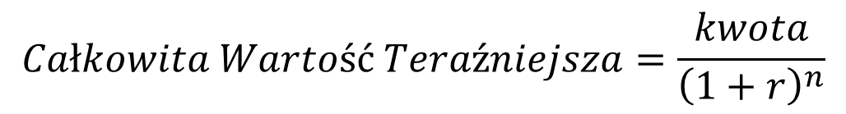
Podsumowanie
$$Całkowita Wartość Przyszła=kwota ∗{\left(1+r\right)}^{n}$$
$$Całkowita Wartość Teraźniejsza=\frac{kwota}{{\left(1+r\right)}^{n}}$$

Slide 77
Podsumowanie
$$Całkowita Wartość Przyszła=kwota ∗{\left(1+r\right)}^{n}$$
$$Całkowita Wartość Teraźniejsza=\frac{kwota}{{\left(1+r\right)}^{n}}$$
$Wartość Teraźniejsza Płatności Okresowej$ = $C ∗(\frac{1−1/(1+r)^n }{r})$

Slide 78
Podsumowanie
$$Całkowita Wartość Przyszła=kwota ∗{\left(1+r\right)}^{n}$$
Jedna kwota
$$Całkowita Wartość Teraźniejsza=\frac{kwota}{{\left(1+r\right)}^{n}}$$
$Wartość Teraźniejsza Płatności Okresowej$ = $C ∗(\frac{1−1/(1+r)^n }{r})$

Slide 79
Podsumowanie
Metoda NPV
Wartość Teraźniejsza Netto (NPV) = PV płatności okresowej - Nakłady

Slide 80
Podsumowanie
Metoda NPV
Metoda okresu zwrotu nakładów
Metoda zdyskontowanego okresu zwrotu nakładów
Wartość Teraźniejsza Netto (NPV) = PV płatności okresowej - Nakłady
Rok | Przepływy pieniężne | Zdyskontowane przepływy pieniężne | Zakumulowane zdyskontowane przepływy pieniężne
0 | - 250
1 | 100 | 90,9 | 90,9
2 | 100 | 82,6 | 173,5

